Slide 1
Szellőzés- és Klímatechnika

Slide 2
A szellőzés és klímatechnika
Emberi tartózkodásra és/vagy adott technológia befogadására kialakított zárt terek előírt állapotú levegővel történő ellátásának megvalósítása a célja.

Slide 3
Az emberi komfortérzet biztosítása
Amennyiben a szervezet vegetatív (akarattalan) működése nem érzékelhető, akkor a komfort érzet biztosított.
Szellőzés- ill. klímatechnikai értelemben ez akkor áll fenn, ha a szervezet
a belső kb. 37 ºC hőmérsékletet a vegetatív működése révén képes fenntartani, azaz a folyamatosan termelődő hő ehhez elégséges ill. hiány/többlet esetén akaratlagos beavatkozás nélkül képes azt a környezetből pótolni, ill. oda átadni,
    (hőleadás arányai: konvekció: 32-35%; sugárzás: 42-44%; párolgás/párologtatás: 20-25%)
elégséges mennyiségű oxigént tartalmazó és egészségre káros szilárd és légnemű anyagokat nem tartalmazó levegőhöz is hozzájut.

Slide 4
A levegő állapotának a komfortérzetet meghatározó paraméterei
Hőmérsékletszabályozás
  a levegő hőmérséklete és páratartalma révén
    (konvektív és/vagy sugárzásos hőleadás, ill. hőfelvétel valamint nedvesség elpárologtatása)
Oxigénellátás és tisztaság
  a levegő normális összetételének fenntartása az egészségre káros szilárd és légnemű anyagok koncentrációjának megadott határ alatt tartásával
    (légcsere és/vagy szűrés, tisztítás)

Slide 5

Zárt terek hőterhelése
A zárt tér technológiai hőterhelése
A zárt térben tartózkodó személyek által termelt hő
  Kb. 88 W/fő alapanyagcsere-hő
  az izommunka intenzitásától függő hő (50 – 175 – 260 – 600 W/fő)
Külső hőterhelés
A technológiai hőterhelés ritkán, a környezeti hőterhelés viszont gyakran lehet negatív is

Slide 6

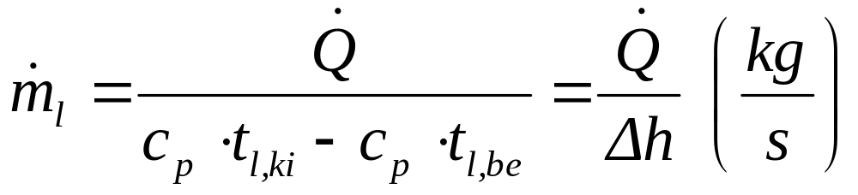
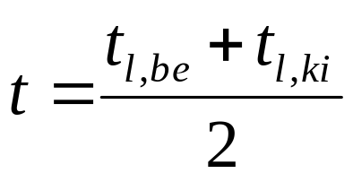
Zárt tér hőmérsékletének fenntartásához szükséges levegőmennyiség
A zárt térben előírt hőmérséklet
De a belépő és a távozó levegő hőmérséklete közötti különbség korlátozott!

Slide 7
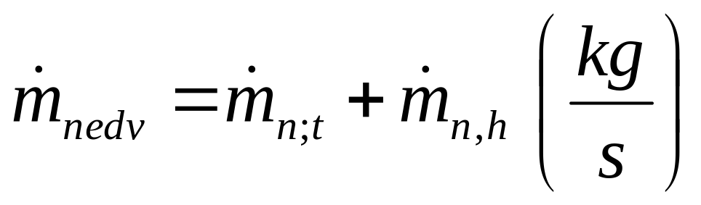
Zárt terek nedvesség-terhelése
A zárt tér technológiai nedvesség-terhelése
  Csak egyes technológiák esetében számottevő (mosó, áztató, stb.
  berendezések)
A zárt térben tartózkodó személyek által termelt pára (30 – 100 g/h/fő)
  Perspiráció insensibilis
  Perspiráció sensibilis (izzadás)

Slide 8
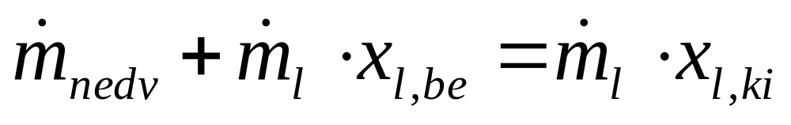
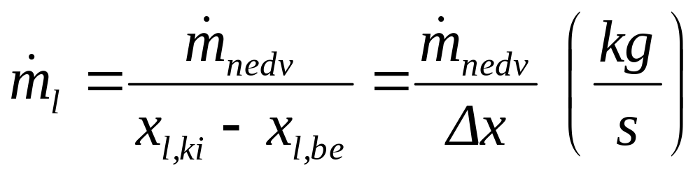
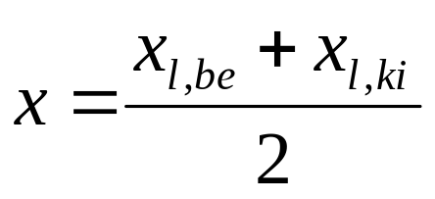
Zárt tér relatív nedvességtartalmának fenntartásához szükséges levegőmennyiség
A zárt térben előírt nedvességtartalom
De a belépő és a távozó levegő nedvességtartalma közötti különbség korlátozott!

Slide 9
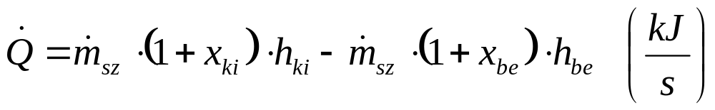
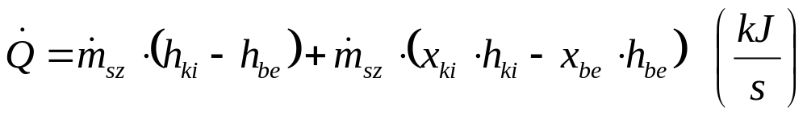
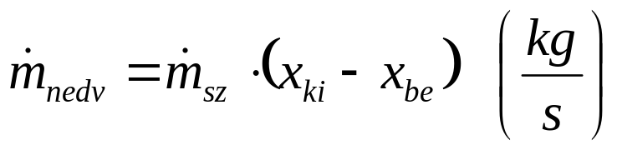
A szellőző levegő által felvett/leadott hőmennyiség és nedvesség
Mindkét mennyiség lehet pozitív, negatív vagy zérus

Slide 10
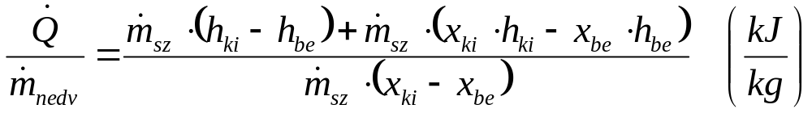
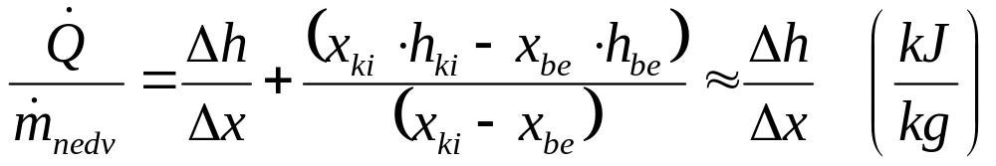
A szellőző levegő állapotváltozása a zárt térben
A zárt térben a szellőző levegő állapotváltozásának iránya a keretlépték segítségével határozható meg a kívánatos (névleges) légállapothoz tartozó hőmérséklet és relatív nedvességtartalom által meghatározott állapoton át.

Slide 11
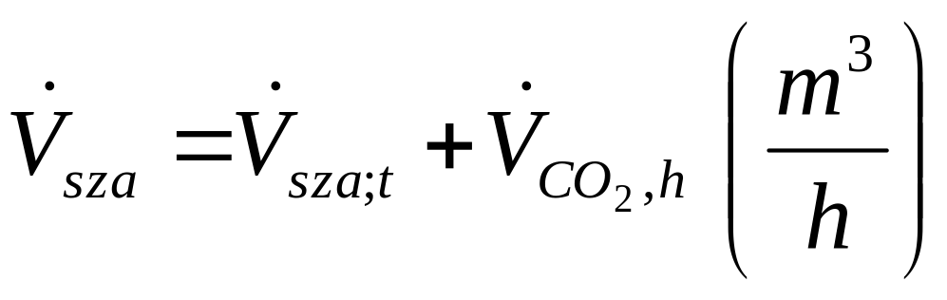
Zárt tér szennyezőanyag-terhelése
A zárt tér technológiai szennyezőanyag-terhelése (m³/h)
A zárt térben tartózkodó személyek által termelt CO₂ (0,02 m³/h)

Slide 12
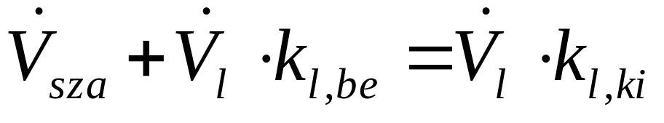
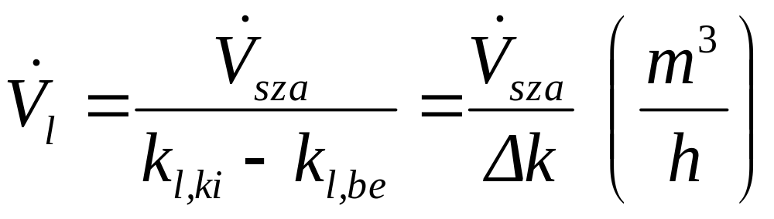
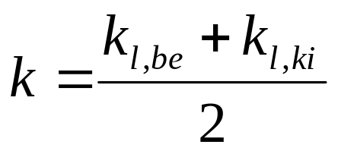
Zárt tér légzésre alkalmas légállapotának fenntartásához szükséges levegőmennyiség
A zárt térben előírt koncentráció az adott szennyezőanyagra
De az adott szennyező anyagnak a távozó levegőben mért koncentrációja nem érheti el az egészségügyi határértéket!

Slide 13
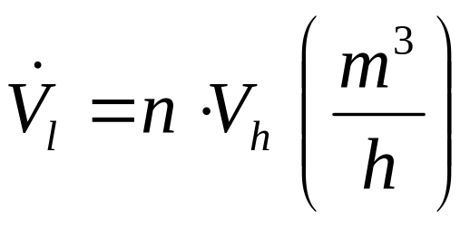
A szellőző levegő mennyiségének meghatározása a gyakorlatban (1)
Szabvány írja elő, hogy adott rendeltetésű, emberi tartózkodásra szolgáló helyiség esetében milyen légcsere-tényező biztosítása kötelező.
A légcsere-tényező megadja, hogy a szellőzés segítségével a helyiség teljes légtérfogatának cseréjét óránként hányszor kell biztosítani.
üzlet, áruház | 4 - 10 | kórterem | 2 - 3
fürdőszoba | 5 - 8 | mozi, színház | 5 - 10
étterem | 2 - 4 | konyha | 10 - 30
Tájékoztató értékek, részletesebb adatok az épületgépészeti szabványokban találhatók.

Slide 14
A szellőző levegő mennyiségének meghatározása a gyakorlatban (2)
A zárt térben biztosítandó légállapotot szabvány írja elő.
 | télen | nyáron
hőmérséklet | 18 - 20 | 24 - 26
relatív nedvességtartalom | Kb. 50 % | 50 – 60 %
Előírt légállapot jellemzői függvényében meghatározható a szellőző levegő tömegárama.
Tájékoztató értékek, részletesebb adatok az épületgépészeti szabványokban találhatók.

Slide 15
A szellőző levegő mennyiségének meghatározása a gyakorlatban (3)
Meg kell határozni a zárt tér hő- és nedvességterhelését, majd ezek alapján a szellőző levegő állapotváltozásának irányjelzőjét.
A szellőző levegő tömegáramával kiszámítható a be- és a kilépő levegő hőmérséklete és nedvességtartalma.
Ha a be- és a kilépő jellemzők közötti különbség túl nagy, akkor a szellőző levegő tömegáramát és térfogatáramát növelni kell!
A klíma berendezésnek a szellőző levegő belépő jellemzőivel meghatározott állapotú szellőző levegőt kell előállítania!

Slide 16
Légtechnikai berendezések
Szellőztető berendezések
    Levegőcsere biztosítása (koncentráció)
Légfűtő berendezések
    Levegőcsere fűtéssel kombinálva (koncentráció és hőmérséklet)
Klíma berendezések
    Levegőcsere a levegő hőmérsékletének és nedvességtartalmának kívánság szerinti beállításával
Teljes klíma berendezések
    Klíma berendezés, mely a nyomás értékét is beállítja

Slide 17
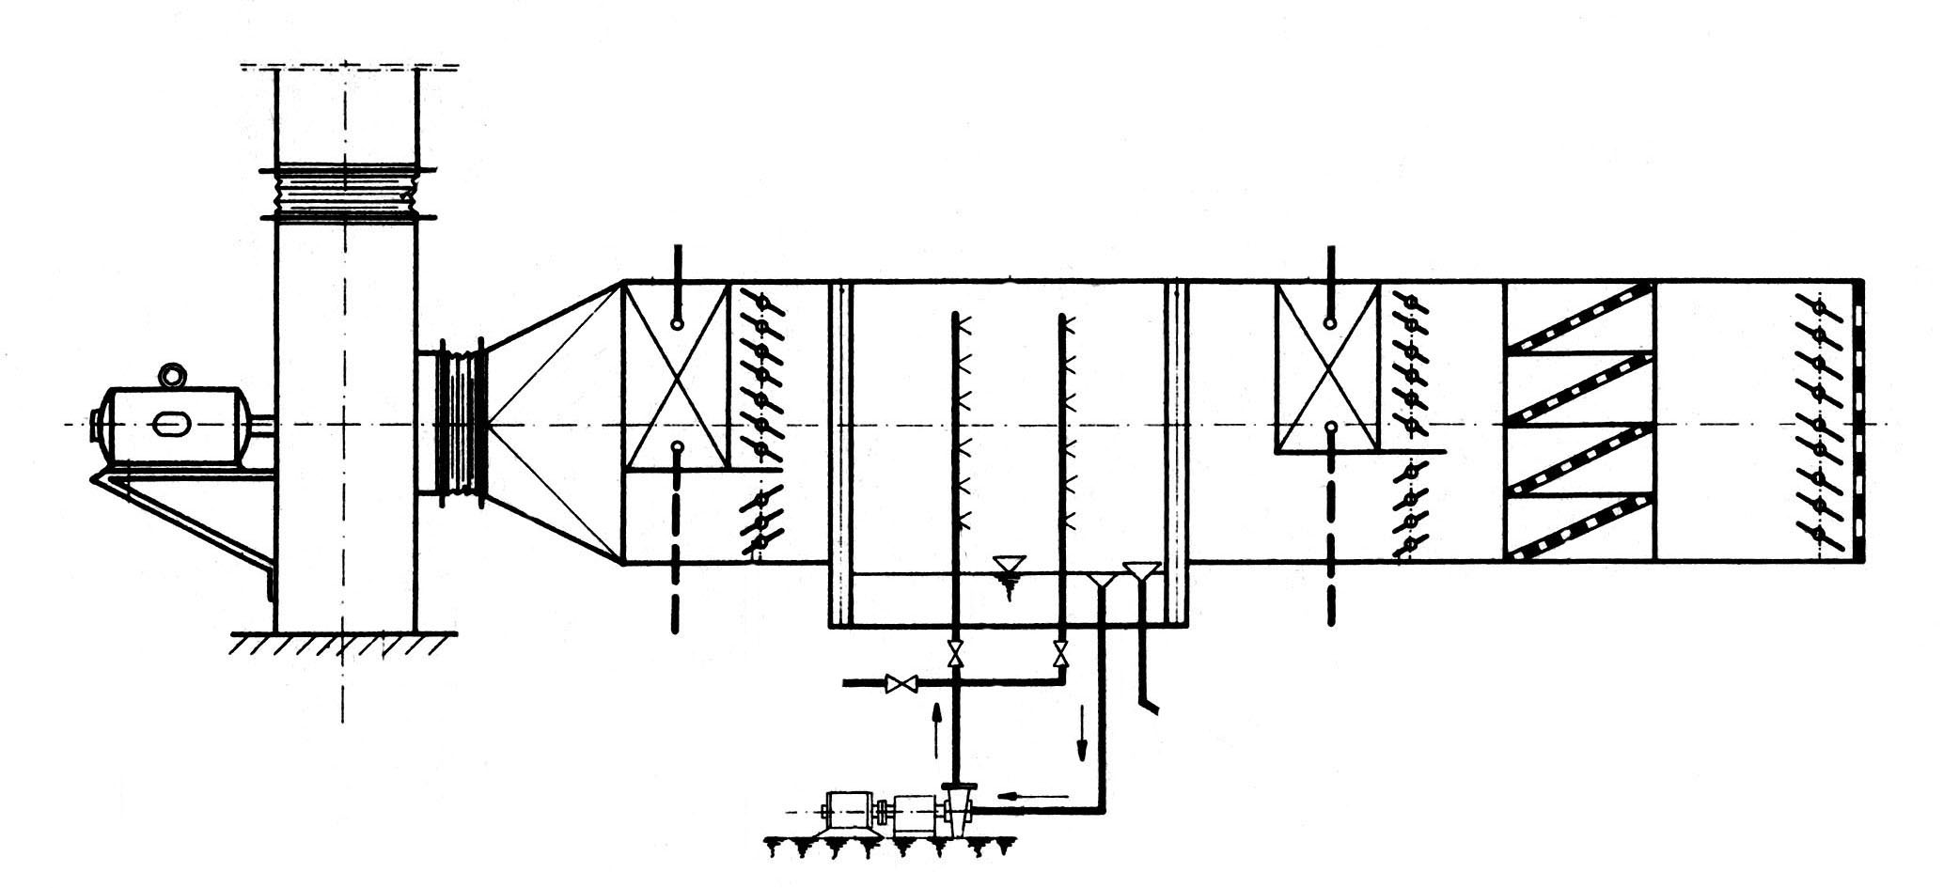
Keverés nélküli klímaberendezés
Rezgés-csillapítás
Porlasztó-keretek
Nedves hőcserélő
Szabályozó zsalu
Előfűtő
Utófűtő
Túlfolyó
Ventilátor
Beszívórács
Vízhálózat
Szűrő
Szivattyú

Slide 18
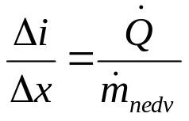



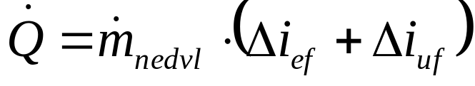
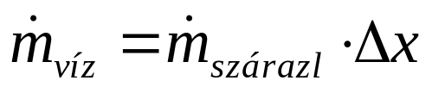
Keverés nélküli klímaberendezés téli üzeme
h (J/kg)
Nedves hőcsere
Szellőző levegő állapota
D
t_{D}
B
i_{D}
t_{B}
Utófűtés
Előfűtés
i_{B}
i=áll.
t_{C}
C
Külső levegő állapota
i_{A}
t_{A}
A
x (kg/kg)

Slide 19
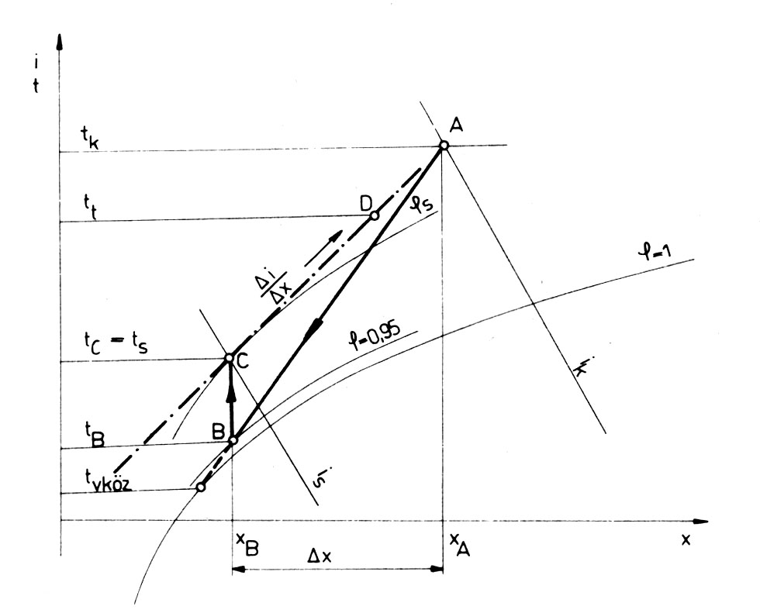
Keverés nélküli klímaberendezés nyári üzeme
A szellőztetett térbe belépő levegő állapota
A szellőztetett térből távozó levegő állapota
Külső levegő állapota
Felületi hűtés
Felületi fűtés
A felületi hűtés során a levegő közel a telített állapotig hűl, majd nedvességkiválás közben a hőmérséklete tovább csökken, miközben gyakorlatilag változatlanul telített állapotban marad.

Slide 20
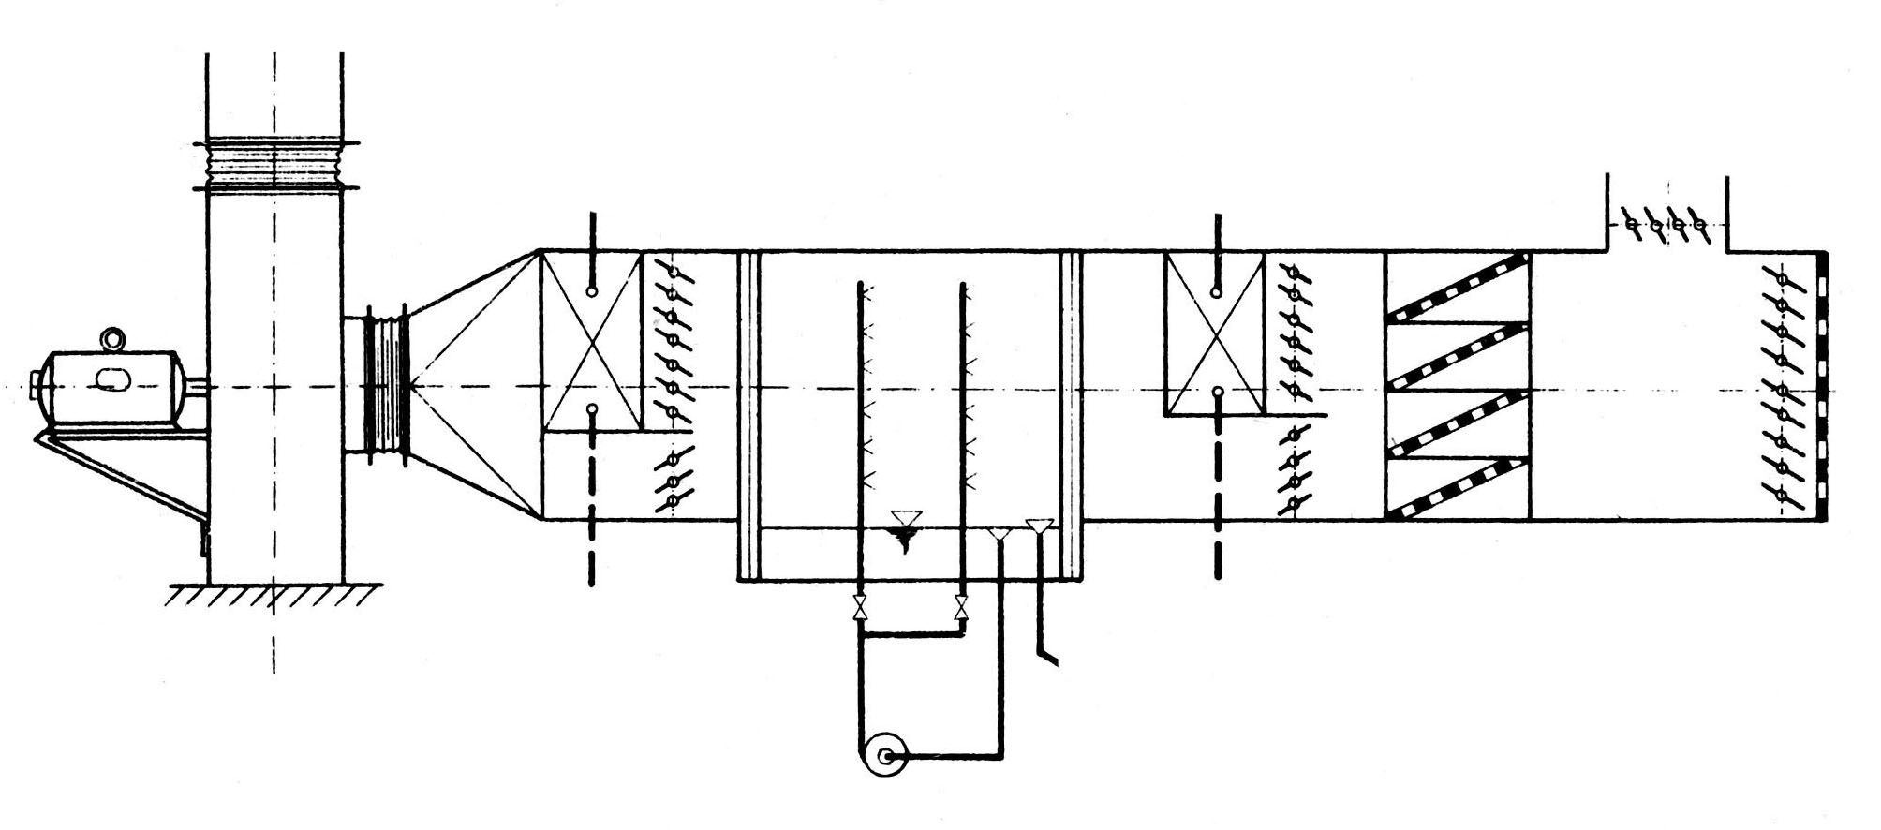
Előkeveréses klímaberendezés
Nedves hőcserélő
Előfűtő
2/3
1/3
Ventilátor
Utófűtő
Szűrő
Keverőkamra

Slide 21
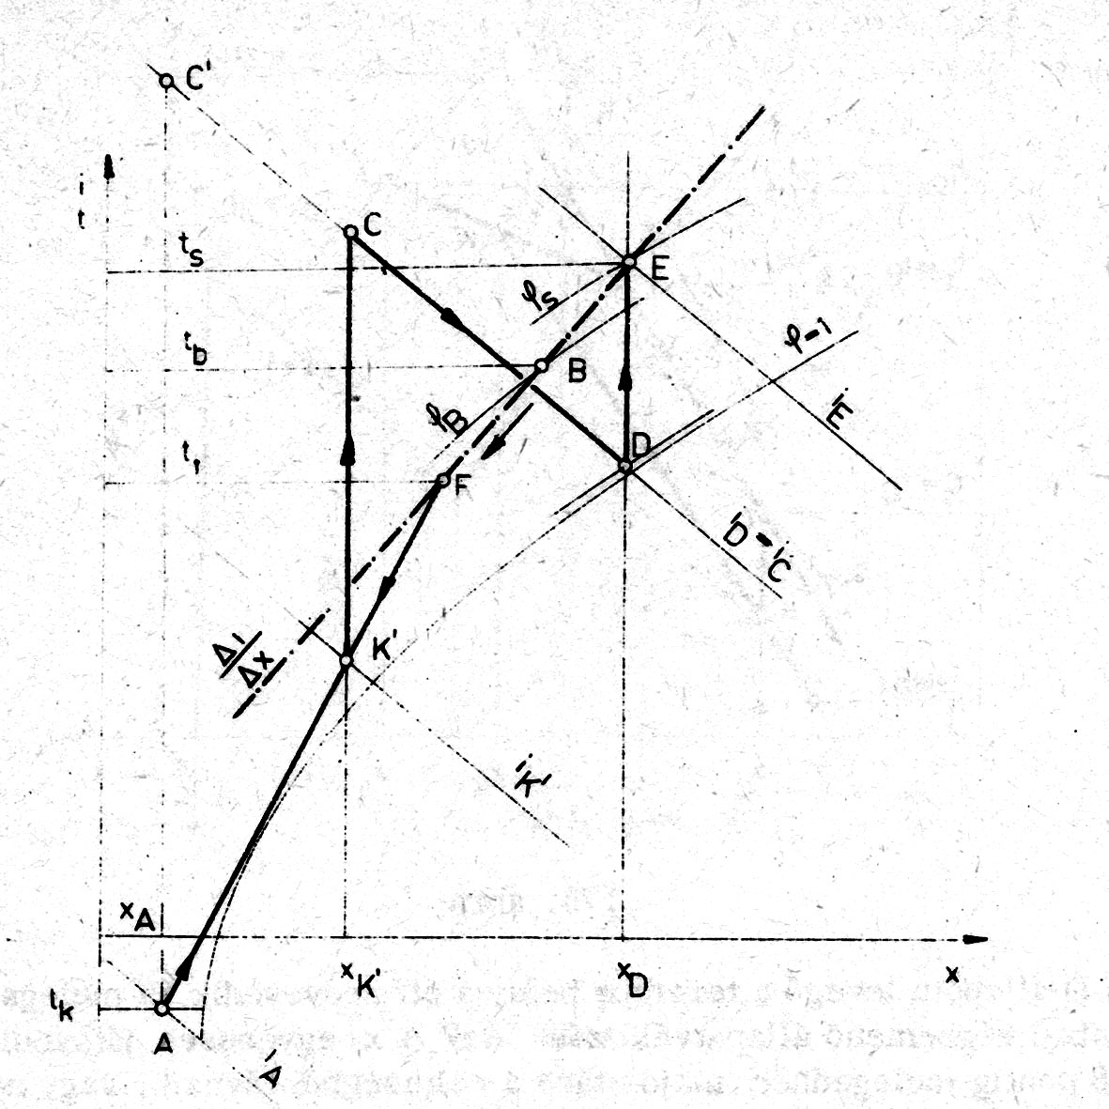
Előkeveréses légfűtő klímaberendezés téli üzeme
Nedves hőcsere
Felületi fűtés
A szellőztetett térbe belépő levegő állapota
2/3 – 1/3 arányú keverés keverő egyenese
Felületi fűtés
Külső levegő állapota
A szellőztetett térből távozó levegő állapota
Keverés utáni állapot

Slide 22
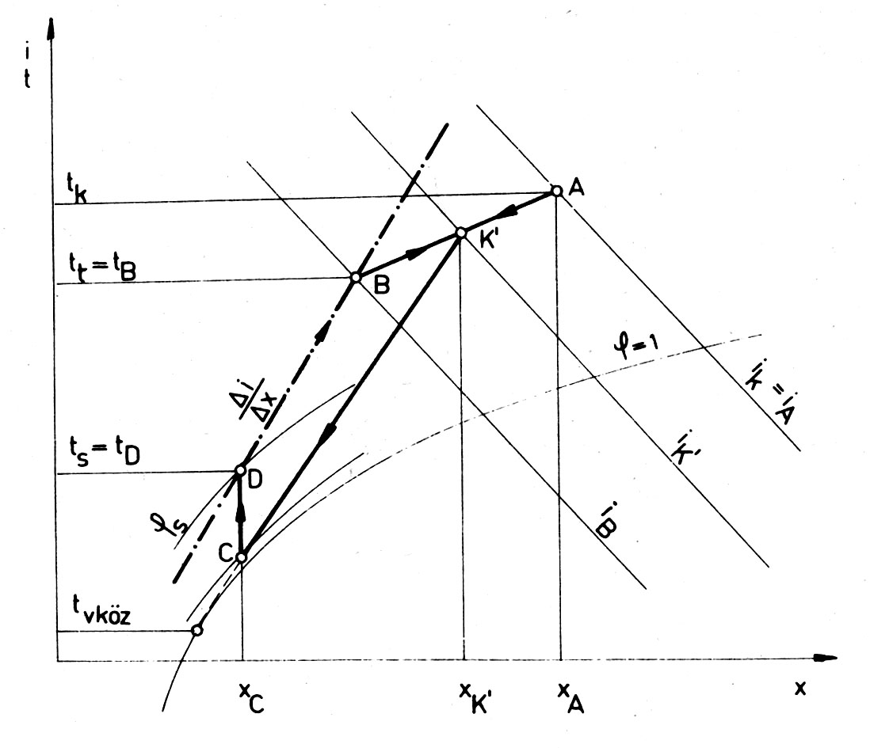
Előkeveréses klímaberendezés nyári üzeme
A szellőztetett térbe belépő levegő állapota
A szellőztetett térből távozó levegő állapota
Külső levegő állapota
1/2 – 1/2 arányú keverés keverő egyenese
Felületi fűtés
Keverés utáni állapot
Felületi hűtés

Slide 23
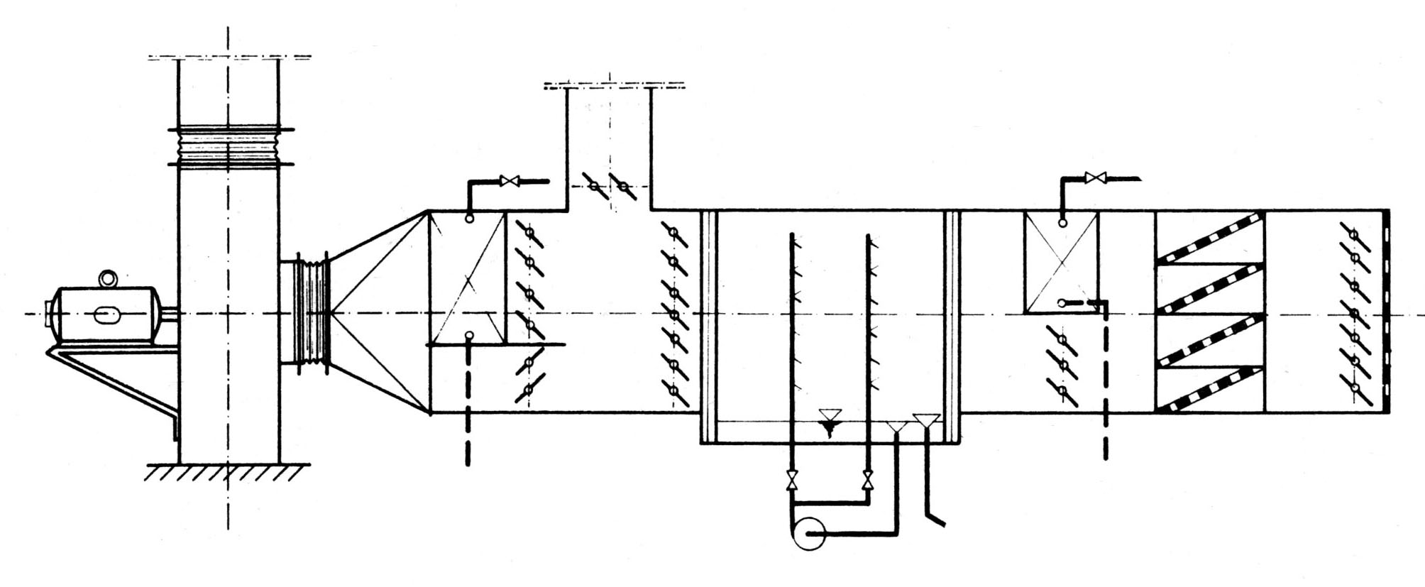
Utókeveréses klímaberendezés
Nedves hőcserélő
Utófűtő
Előfűtő
2/3
1/3
Ventilátor
Keverőkamra
Szűrő

Slide 24
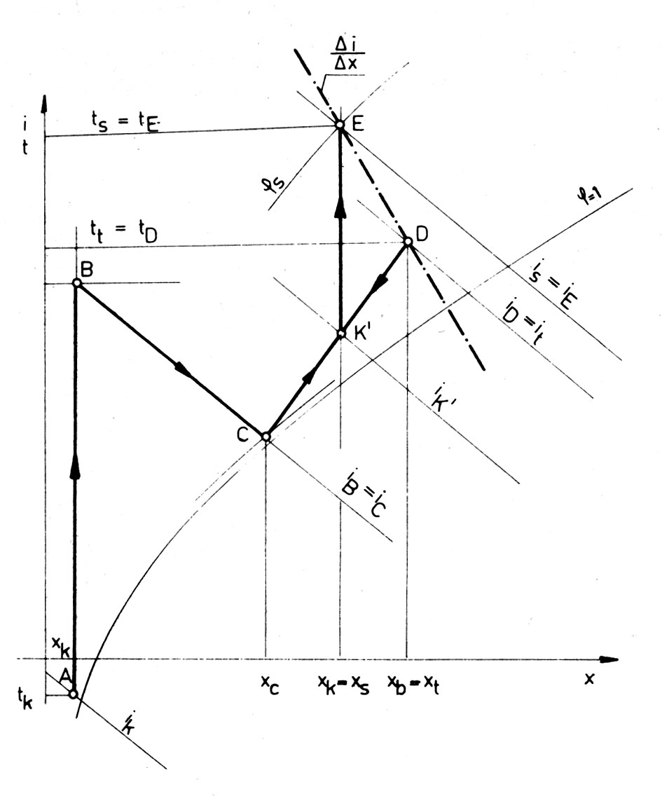
Utókeveréses klímaberendezés téli üzeme
A szellőztetett térbe belépő levegő állapota
Felületi fűtés
A szellőztetett térből távozó levegő állapota
Nedves hőcsere
Keverés utáni állapot
Külső levegő állapota
1/2 – 1/2 arányú keverés keverő egyenese
Felületi fűtés

Slide 25
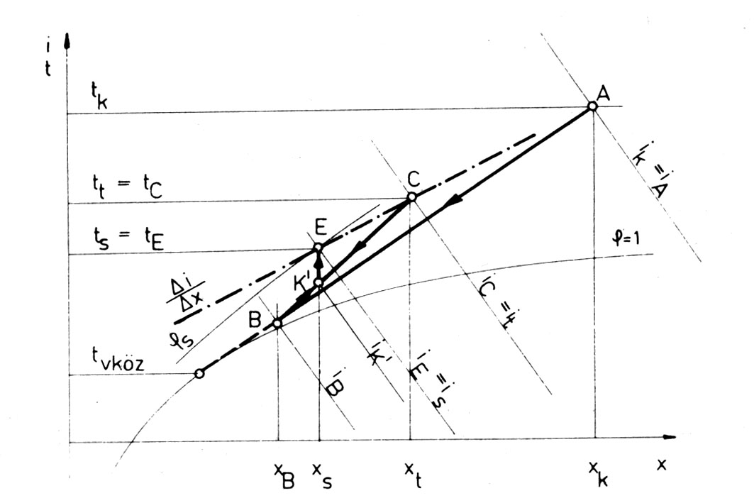
Utókeveréses klímaberendezés nyári üzeme
A szellőztetett térbe belépő levegő állapota
A szellőztetett térből távozó levegő állapota
Külső levegő állapota
Felületi hűtés
Felületi fűtés
1/3 – 2/3 arányú keverés keverő egyenese
Keverés utáni állapot

Slide 26
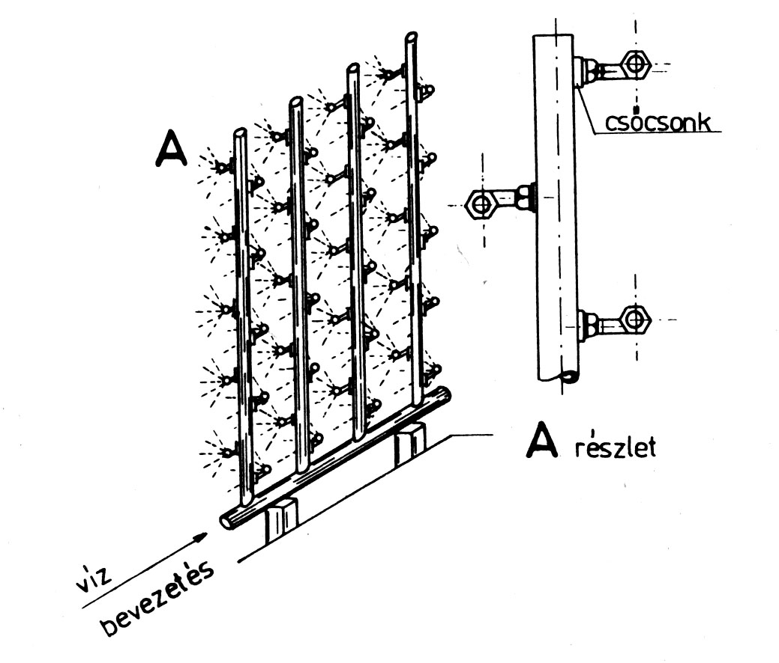
Porlasztókeret a nedves hőcserélőben
A porlasztók mindig a légárammal szembe vannak fordítva!

Slide 27
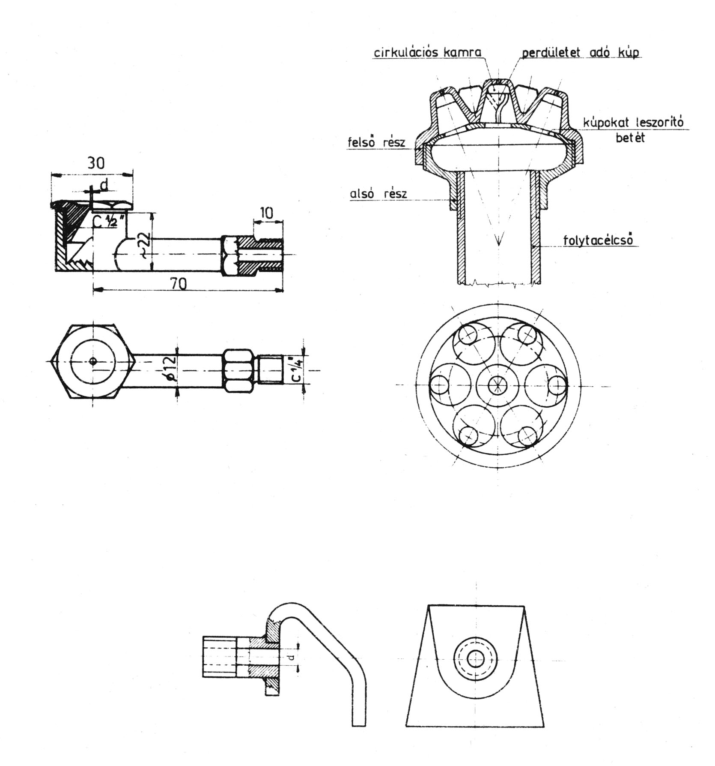
Porlasztók típusai
Centrifugális porlasztó, érintőleges belépéssel
Centrifugális porlasztó, perdítő elemmel
Ütközéses porlasztó

Slide 28
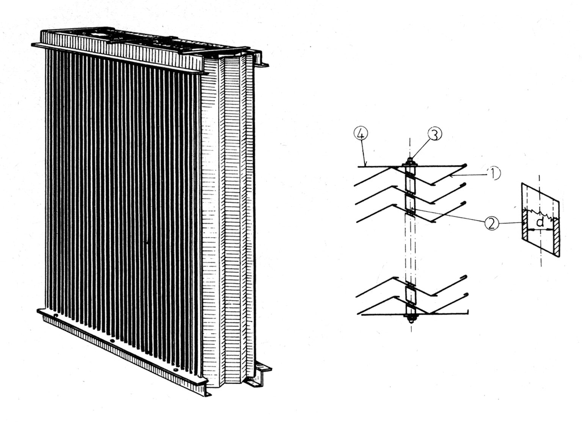
Cseppleválasztó
A lemezek által meghatározott törtvonalas csatornán végighaladva a levegőből kiválnak a cseppek. A cseppleválasztó alján összegyűlő vizet a porlasztókhoz visszavezetik.

Slide 29
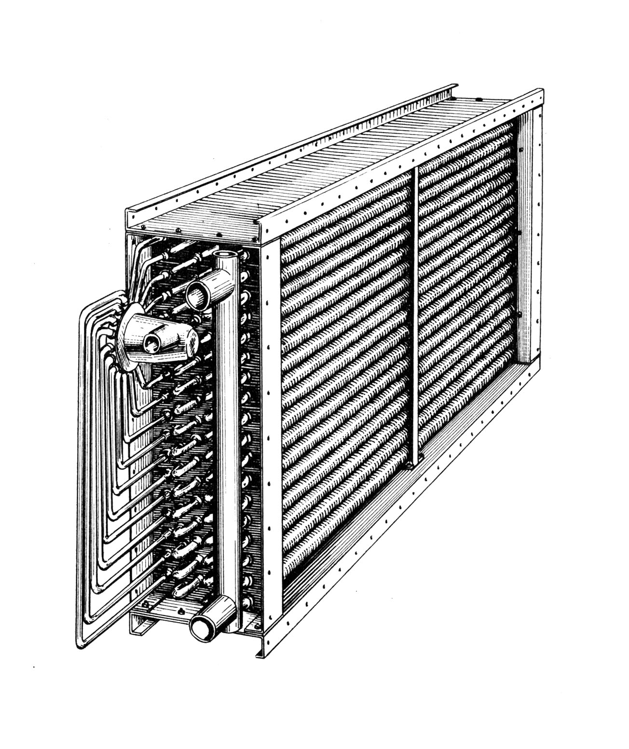
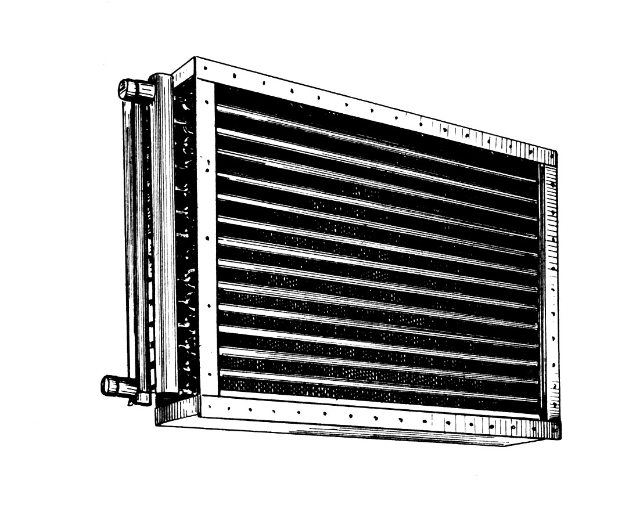
Felületi hűtő/fűtő hőcserélő
A légáramra merőleges tengellyel elhelyezett bordázott csövekből álló csősorok, idomacél keretbe foglalva.

Slide 30
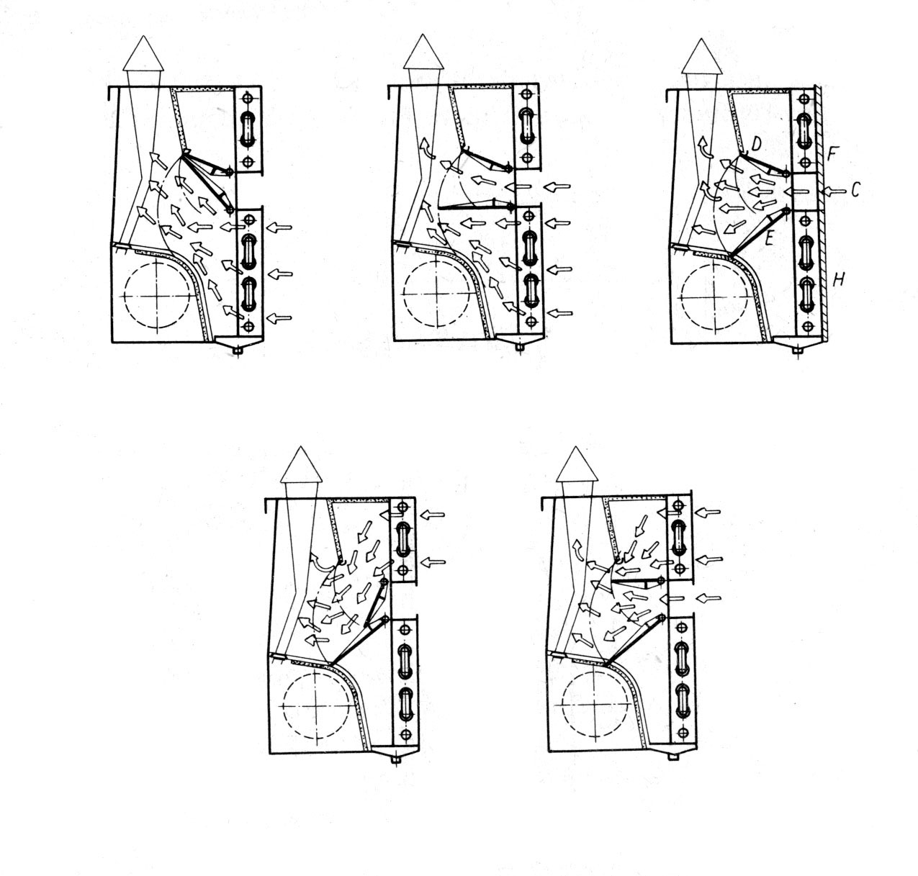
Klímakonvektor üzemállapotai
Egyszerű szellőzés
Tiszta hűtés
C: szűrő
F: fűtő
H: hűtő
E: légterelő
D: légterelő
Hűtés utókeveréssel
Tiszta fűtés
Fűtés utókeveréssel

Slide 31
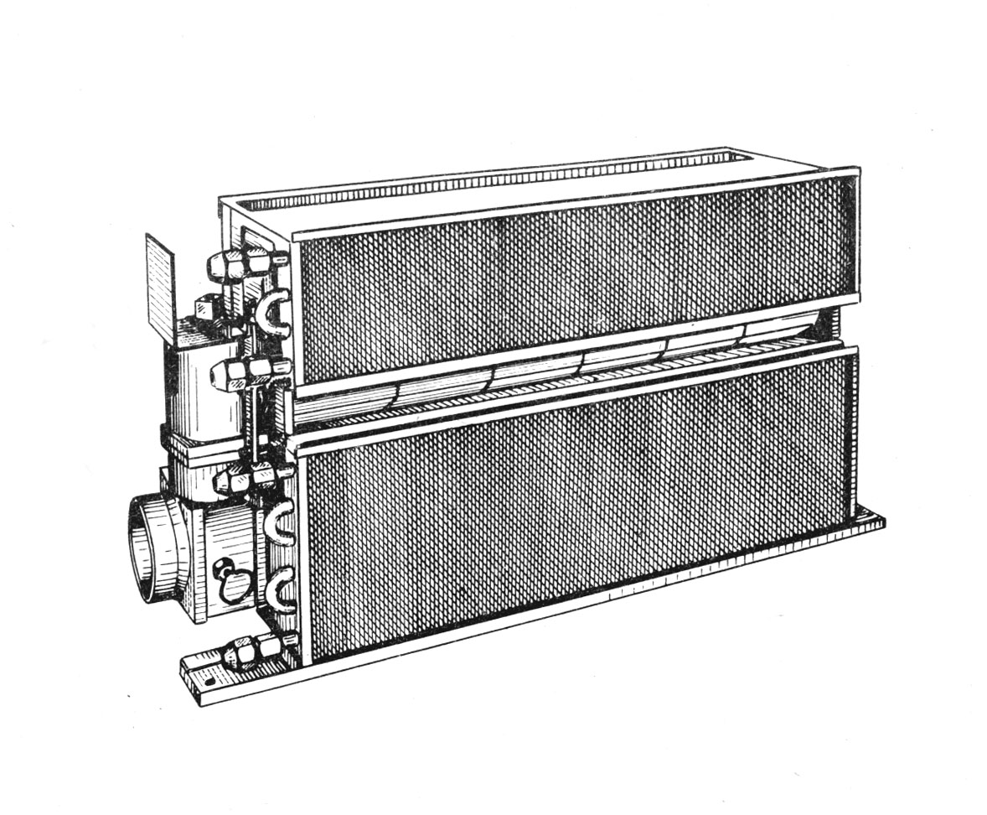
Klímakonvektor

Slide 32
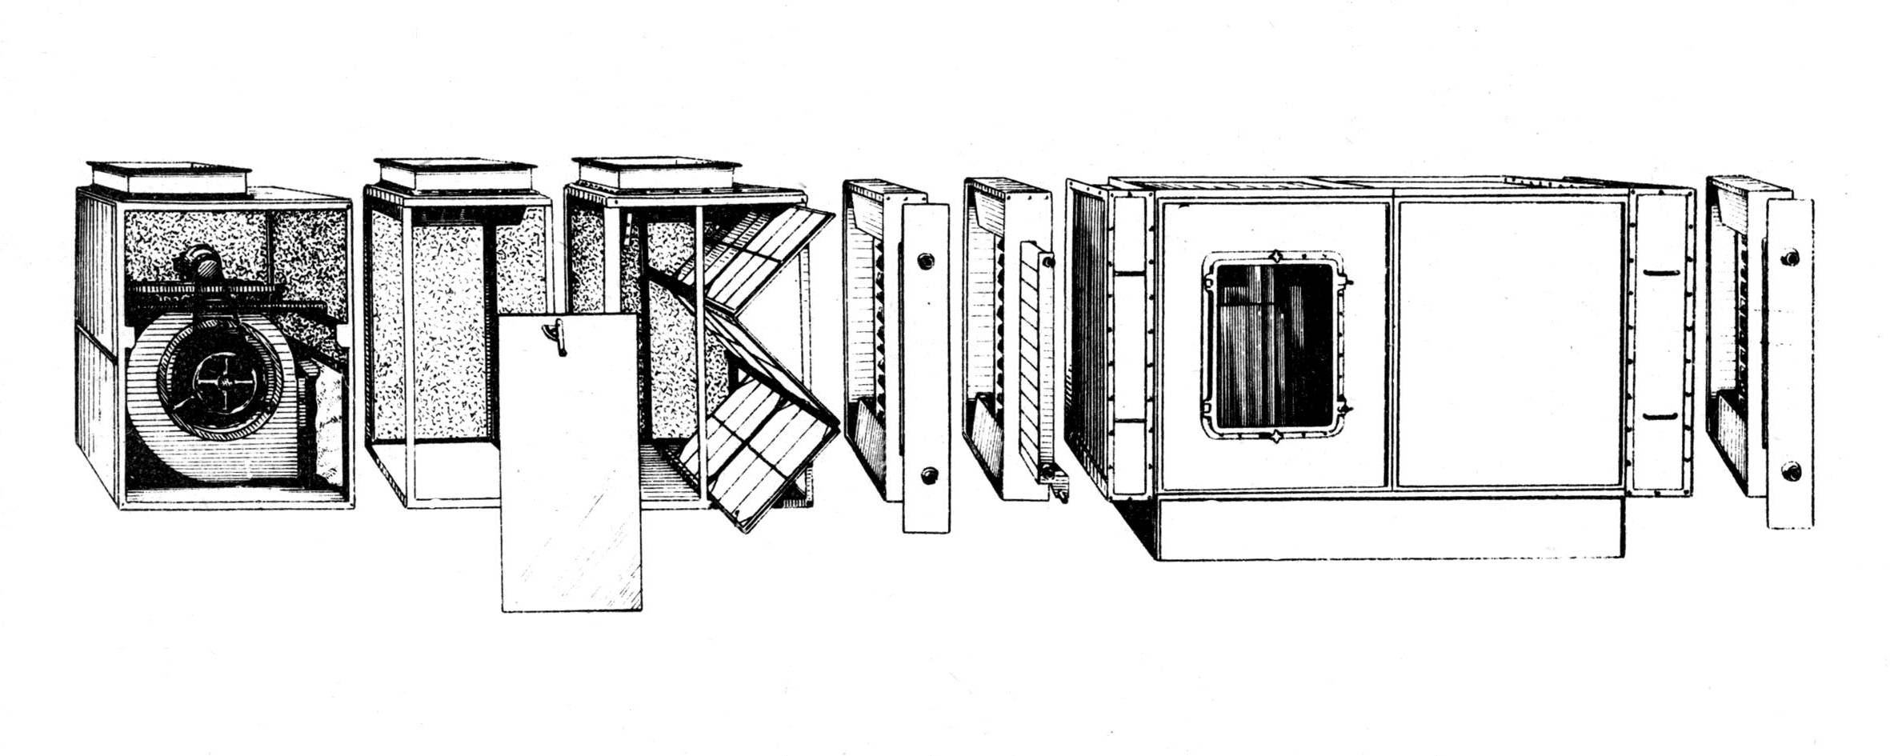
Előkeveréses központi klímaberendezés szerkezeti kialakítása
Előfűtő
Hűtő
Utófűtő
Ventilátor
Keverőkamra
Szűrő
Nedves hőcserélő

Slide 33
Ellenőrző kérdések (1)
Rajzolja fel egy keverés nélküli klímaberendezés vázlatát és nevezze meg a fő szerkezeti részeket!
Ábrázolja a nedves levegő h-x diagramjában a keverés nélküli klímaberendezés téli üzemét! Lássa el magyarázatokkal a vázlatot!
Ábrázolja a nedves levegő h-x diagramjában a keverés nélküli klímaberendezés nyári üzemét! Lássa el magyarázatokkal a vázlatot!
Mit kell elő- és utókeverés alatt érteni egy klímaberendezés esetében?
Ábrázolja a nedves levegő h-x diagramjában az előkeveréses klímaberendezés téli üzemét! Lássa el magyarázatokkal a vázlatot!

Slide 34
Ellenőrző kérdések (2)
Ábrázolja a nedves levegő h-x diagramjában az előkeveréses klímaberendezés nyári üzemét! Lássa el magyarázatokkal a vázlatot!
Ábrázolja a nedves levegő h-x diagramjában az utókeveréses klímaberendezés téli üzemét! Lássa el magyarázatokkal a vázlatot!
Ábrázolja a nedves levegő h-x diagramjában az utókeveréses klímaberendezés nyári üzemét! Lássa el magyarázatokkal a vázlatot!
Hogyan történik a levegő nedvesítése a klímaberendezésben? Mi a célja a nedvesítésnek?

